Slide 1
NIVELUL FIZIC
Nivelul fizic - transmiterea datelor pe canalele (mediile) fizice
Specifică cerinţe privind:
emisia şi recepţia semnalelor informaţionale,
tipuri şi nivele de semnale,
tipuri de modulaţie,
coduri de linie,
dispozitive de conectare (conectoare, cuploare, mufe),
caracteristici ale mediului de comunicaţie,
modul de acces la mediu. (*Electrical Industries Assoc.)
Standarde vs. Protocoale: EIA/TIA* -232 (RS-232 Recommanded Standard), EIA/TIA -449, V.24, V.35, X.21, G.703, ISDN, T1, T3, E1, E3, E4 (Standardul PDH), xDSL
STM-1, STM-4, STM-16, STM-64 (Standardul SDH) } Tehnologii digitale
OC-1, OC-3, OC-12 OC-48 etc ( Standardul SONET)
ATM
Obs. PDH, SDH/SONET, ATM etc. sunt nu doar de nivel fizic, conțin și nivele superioare.

Slide 2
NIVELUL FIZIC
Echipamentele aferente nivelului fizic:
- plăcile de reţea, NIC- network inteface card
- HUB-urile pasive
- HUB-urile simple active, huburi inteligente
- terminaţiile de reţea
- dispozitivele de cuplare
- cablurile şi conectoarele
- repetoarele
- multiplexoarele
transmiţătoarele şi receptoarele de semnale electrice (transceiverele)
modemurile

Slide 3
Transmiterea informaţiei
Semnale electromagnetice (electrice, radio, microunde, optice)
Tipuri de semnale electrice
- analogice -continue -deterministe -periodice
- digitale -discrete -aleatoare (stochastice) -aperiodice
Caracteristicile semnalelor
- amplitudinea,
- frecvenţa,
- faza iniţială,
- lungimea de undă
Tehnici principale de modulare:
modularea de amplitudine (ASK – Amplitude Shift Keying),
- modularea frecvenţei (FSK – Frequency Shift Keying),
modularea fazei (PSK – Phase Shift Keying),

Slide 4
Transmiterea informaţiei
Canalul de transmisie = suportul creat într-un mediu fizic prin care are loc propagarea semnalelor informaţionale.
Caracteristicile canalelor
1. Banda de frecvenţă
2. Zgomotul propriu, raport semnal – zgomot (RSZ)
3. Viteza maximă de transfer a datelor relaţia lui Nyquist:
unde N este nr. de nivele de amplitudine ale semnalului
4. Capacitatea de transmisie , ecuaţia lui Shannon:
5. Întârzierea de propagare
6. Dispersia în timp, distorsiunile fază – frecvenţă
7. Atenuarea semnalelor

Slide 5
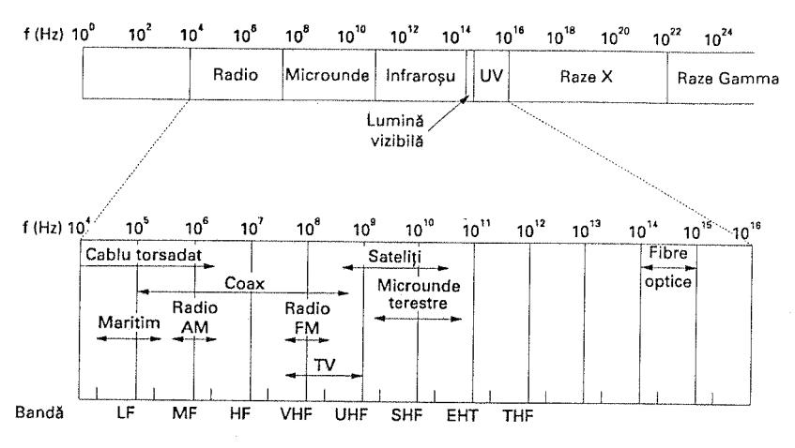
Transmiterea informaţiei

Slide 6
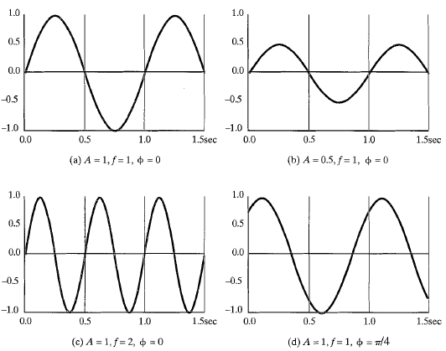
Transmiterea informaţiei
Semnale periodice

Slide 7
Transmiterea informaţiei
Semnale periodice, spectru de frecvenţe

Slide 8
Transmiterea informaţiei
Modemurile sunt echipamente de emisie - recepţie (modulator-demodulator) care modulază numeric un semnal analogic.
Rata de eşantionare reprezintă numărul de de eşantioane de semnal trimise în linie în unitatea de timp (secundă). Se măsoară în bauds (Bd).
Rata semnalului binar sau rata de transmisie, R_{T} = numărul de simboluri binare (1 şi 0) trimise în linie în unitatea de timp.
Rata de modulaţie, R_{M}, = numărul de schimbări pe secundă a unei valori semnificative a semnalului. Se măsoară în bauds (Bd).
Viteza maximă a informaţiei pe bucla de abonat din sistemul telefonic, dacă se folosesc modemuri adecvate, este aproximativ 56 kbps.
Soluţii DSL (Digital Subscriber Line), cu 2 variante: ADSL (Asimetric DSL) şi HDSL (High DSL).
O alternativă a ADSL este DTM (Discrete Multitone), ton multiplu discret, în care spectrul buclei de abonat de aprox. 1,1MHz este divizat în 256 de canale independente de 4,312 kHz fiecare.

Slide 9
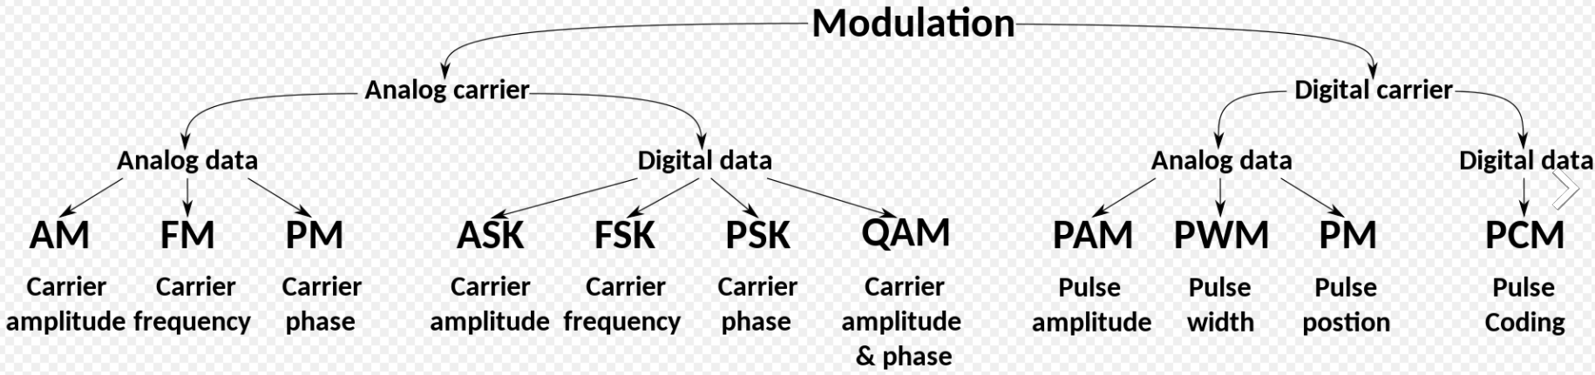
Transmiterea informaţiei
Modulația –procesul de (trans)punere pe o purtătoare electrică (electromag.) a unui semnal informațional. Modificarea unuia sau mai multor parametrii ai semnalului purtător de către un informațional
Tipuri de modulaţie

Slide 10
Transmiterea informaţiei
Tipuri de modulaţie

Slide 11

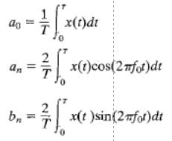
Transmiterea informaţiei
Analiza Fourier a semnalelor
Semnalele informaționale se pot reprezenta prin funcții analitice în domeniul timp sau în
domeniul frecvență. Ambele reprezentări modelează același proces, de exemplu un sunet.
Prin urmare între cele două reprezentări există o legătură. Această legătură este dată de
seria Fourier în cazul semnalelor periodice și transformata Fourier în cazul semnalelor neperiodice).
Un semnal cu o variație periodică în timp se poate reprezenta ca o sumă infinită de semnale
armonice, cunoscută ca serie Fourier.
unde f0 este frecvența fundamentală (inversul perioadei semnalului) iar a_{n} și b_{n} sunt
coeficienții seriei Fourier, dați de relațiile:

Slide 12
Analiza Fourier a semnalelor

Slide 13
Analiza Fourier a semnalelor aperiodice

Slide 14
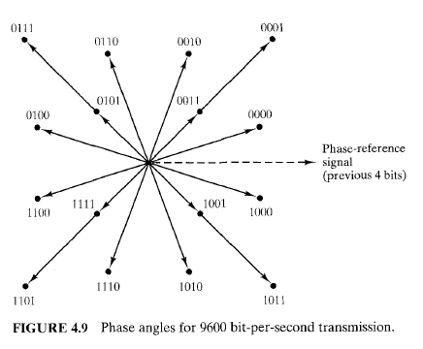
Transmiterea informaţiei
Modulaţie QAM

Slide 15
Transmiterea informaţiei
Coduri de linie

Slide 16
Transmiterea informaţiei
Coduri de linie

Slide 17
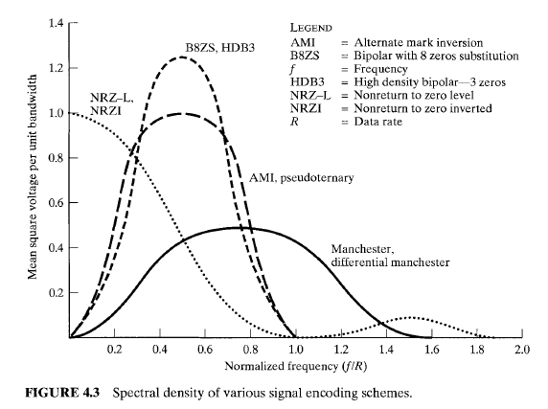
Transmiterea informaţiei
Coduri de linie - densitatea spectrală

Slide 18
Transmiterea informaţiei
Conversia analog – digitală (PCM)

Slide 19
Transmiterea informaţiei
Codarea uniformă vs neuniformă

Slide 20
Transmiterea informaţiei
Tehnici cu spectru împrăştiat (SS)
Sisteme de bandă largă
Împrăştie semnalul informaţional într-o bandă largă după o regulă pseudoaleatoare
Asigură şi o securizare a transmisiei
Mai multe tehnici:
Salt de frecvenţă
Secvenţă directă

Slide 21
Transmiterea informaţiei
Spectru împrăştiat cu salt de frecvenţă (SSFH)

Slide 22
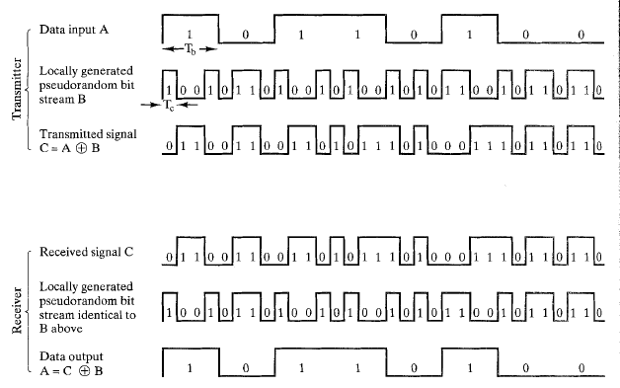
Transmiterea informaţiei
Spectru împrăştiat cu salt de frecvenţă (SSFH)

Slide 23
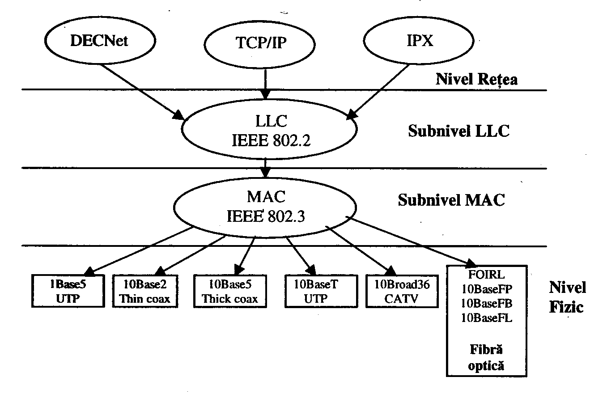
Protocoale de nivel fizic în reţele de calculatoare
Reţeaua Ethernet
Standardul IEEE 802.3, recunoscut şi ISO 8802.3, cuprinde
- un protocol pentru nivelul fizic (un evantai de protocoale);
- un protocol pentru subnivelul MAC

Slide 24
Protocoale de nivel fizic în reţele de calculatoare
Standardul 10BaseT
Topologie stea bazată pe hub
Standardul specifică: - caracteristicile unităţii de ataşare la mediu
- caracteristicile mediului de transmisie, cablu UTP cat5
- viteza 10Mbps
- nivel MAC 802.3 (CSMA-CD)
- date codificate Manchester
- impedanţa 100 + 15 ohmi, până la 16MHz;
- lungimea de maxim 100m (165m)
- viteza de propagare 0,585c (c, viteza luminii);
- atenuarea este de maxim 11,5dB.
Principalele funcţii ale unui transceiver 100BaseT:
- transmisia/recepţia datelor primite de la interfaţa 802.3,
- detectarea semnalului de coliziune în mediu (pe liniile RD) şi elaborarea semnalului corespunzator către interfaţă
- funcţia de buclare (loop-back),
- funcţia de test integritate a legăturilor, bazată pe faptul ca dacă o perioadă de timp (50-150ms) nu se primeşte semnal de date sau semnal TP_IDL, se considera cădere de linie

Slide 25
Protocoale de nivel fizic în reţele de calculatoare
Alte Standardul 10Base
Standardul pentru fibra optică 10BaseF
-10BaseFP, bazat pe steaua pasivă;
-10BaseFB, bazat pe transmisia sincronă pe fibra optică;
-10BaseFL, o îmbunataţire a standardului FOIRL.
Standardul 10BaseFB folosirea fibrei optice ca backbone între două repetoare
Standardul 10BaseFL folosirea FO ca legatură (Link) între repetoare sau staţii ale unui LAN 802.3.
- legăturile pot fi de tip punct-la-punct sau stelare
- lungime de până la 2000m
- aceleasi caracteristici optice precum MAU 10BaseFB

Slide 26
Protocoale de nivel fizic în reţele de calculatoare
Reţeaua Fast Ethernet (100BaseX)
trei implementări fizice diferite
100BaseTX UTP cat 5, full duplex la 100Mbps, codarea 4B/5B.
100BaseFX FO multimodală, dezvoltă 10BaseFL, legături punct-la-punct, pe o lungime de până la 2km
100BaseT4 UTP cat3, codare 8B/6T, folosind semnale ternare. Foloseşte trei perechi de fire ptr transmisie şi semnale ternare, codifica 4 biţi în cursul unei perioade de ceas , rata de modulaţie 25Mbps
Reţeaua Gigabit Ethernet (1000BaseT (UTP cat5,6,7) şi 1000BaseLX (FO )

Slide 27
Protocoale de nivel fizic în reţele de calculatoare
Reţele locale fără fir – WLAN (802.11)
Avantaje
- prezintă flexibilitate în poziţionarea staţiilor;
- oferă usurinţă în instalarea, reconfigurarea şi întreţinerea staţiilor;
- permit folosirea de staţii mobile.
- trei tehnologii de nivel fizic, una bazată pe IR şi alte două pe radio banda ISM
- acces la mediu CSMA/CA
WLAN bazat pe raze infraroşii
- transceiver optic cu LED sau DL, 1300 sau 1550 nm
- conectarea punct-la-punct, sau difuzie prin reflexie pe obiectele din incinte
- spaţiu limitat la o cameră
- viteze de transmisie de până la 16Mbps
WLAN bazat pe unde radio
- Banda ISM (industrial, ştiinţific şi medical)
ISM# 1, cu banda de frecvenţe 902 - 928MHz;
ISM#2, cu banda 2400 - 2483MHz;
ISM#3, cu banda 5725 - 5850MHz.
- Nu necesită licenţă de emisie dacă P<1W
- foloseşte tehnica spectru împrăştiat (spread spectrum)
secvenţiere directă DSSS
Salt pe frecvenţe aleatoare cu rata de

Slide 28
Protocoale de nivel fizic în reţele de calculatoare
Reţele locale fără fir – WLAN (802.11)
Secvenţiere directă (DSSS)
- la emisie o secvenţă numerică pseudoaleatoare este adunată la semnalul numeric util
-la recepţie aceeaşi secvenţă este adunată la semnalil recepţionat
- secv. pseudoaleatoare sunt cunoscute de Tx şi Rx pe baza unui cod de sincronizare
Rata de transmisie utilă 1 sau 2 Mbps
Rata de modulaţie în canal 26 Mbps
2. Salt de frecvenţă (FHSS)
Salt pe frecvenţe aleatoare cu rata de 2,5 salturi/s
Nr. de frecvenţe disponibile 79
Banda unui canal 1 MHz

Slide 29
Protocoale de nivel fizic în reţele de calculatoare
Standardul PDH. PurtătoareleT1 si E1
Nivel de multplexare | America de Nord | Japonia | Europa
Nivel 0 | 64 kbps (1 canal) T0 | 64 kbps (1 canal) T0 | 64 kbps (1 canal) E0
Nivel 1 | 1,544 Mbps (23+1canale) T1 |  | 2.048 Mbps (30+2 canale), E1
Nivel intermediar | 3,152 Mbps | - | -
Nivel 2 | 6,312Mbps (96 canale) T2 | 6,312 Mbps(96 canale) T2 | 8.448 Mbps E2
Nivel 3 | 44,736 Mbps (672 canale) T3 | 32,064 Mbps (480 canale) T3 | 34,368 Mbps (512 canale), E3
Nivel 4 | 274,176 Mbps(4032 canale) T4 | 97,728 Mbps (1440 canale) T4 | 139,264Mbps (2048 canale) E4

Slide 30
Protocoale de nivel fizic în reţele de calculatoare
Standardul SDH.
Modelul statificat SONET/SDH
PSTN/ISDN
ATM
IP
Aplicaţie
VC-12 layer
Prezentare
VC-4 layer
Transport
Multipexion layer
Reţea
Regeneration layer
Legătură de date
Physical layer
Fizic
Reg.
SDH
Cross-
connect
SDH
PDH
ATM
IP
PDH
ATM
IP
Multiplexor
SDH
SDH
SDH
SDH
Multiplexor
SDH
Secţ. reg.
Secţ. reg.
Secţ. mux.
Secţ. mux.
Cale

Slide 31
Protocoale de nivel fizic în reţele de calculatoare
Standardul SONET/SDH.
OC 1 SONET 51 Mb/s,
OC 3 SONET 155 Mb/s
OC 48 SONET 622 Mb/s
OC 192 SONET 2,4 Gb/s.
OC 768 SONET 9,953280Gb/s
STM-1 155,520Mb/s
STM-4 622,080Mb/s
STM-16 2488,320Mb/s
STM-64 9,953280Gb/s
STM-256 39,17312Gb/s

Slide 32
Protocoale de nivel fizic în reţele de calculatoare
Reţeaua ISDN
- reţea ce permite o conectivitate capat la capat
gamă largă de servicii (voce, video, date, etc.)
utilizatorii au acces prin interfeţe standard.
Canal | Rata de bit | Interfaţa
B | 64 kbps | Basic access
H0 | 384 kbps | Primary rate access
H11 | 1536 kbps | Primary rate access
H12 | 1920 kbps | Primary rate access
D16 | 16 kbps | Basic access
D64 | 64 kbps | Primary rate access
Canal | Rata de bit | Interfaţa
B | 64 kbps | Basic access
H0 | 384 kbps | Primary rate access
H11 | 1536 kbps | Primary rate access
H12 | 1920 kbps | Primary rate access
D16 | 16 kbps | Basic access
D64 | 64 kbps | Primary rate access
Interfaţa | Rata de bit | Structura interfeţei
Basic access Primary rate access | 192 kbps 1544 kbps 2048 kbps | 2B + D16 23B + D64 3H0 + D64 H11 30B + D64 5H0 + D64 H12 + D64
Interfaţa | Rata de bit | Structura interfeţei
Basic access Primary rate access | 192 kbps 1544 kbps 2048 kbps | 2B + D16 23B + D64 3H0 + D64 H11 30B + D64 5H0 + D64 H12 + D64

